Slide 1
Desequilibrios de material · Bloque 2: Desequilibrios equilibrados
Lección 6
La pareja de alfiles en el final
3 partidas y ejemplos · 14 momentos clave
Ajedrez Integral · Oscar Angulo Cubero

Slide 2
Objetivo de la lección
Aplicar los cuatro planes clásicos con la pareja de alfiles: restringir, abrir la posición, crear peones pasados y la regla de colocación de peones.
Idea guía: Los alfiles ganan cuando trabajan en diagonales contiguas y los peones propios no les estorban.
Desequilibrios de material · Lección 6 · Ajedrez Integral

Slide 3
Teoría (1/4)
La pareja de alfiles suele describirse como 'una pequeña ventaja', pero en los finales puede ser mucho más que eso: dos alfiles trabajando en diagonales contiguas cubren juntos casi todo el tablero, algo que ni un alfil y un caballo, ni dos caballos, pueden igualar. Esta lección presenta los cuatro planes clásicos para explotarla y, en espejo, las cuatro contramedidas del bando que enfrenta la pareja.
Desequilibrios de material · Lección 6 · Ajedrez Integral

Slide 4
Teoría (2/4)
El primer plan es la regla de colocación de color: como se tienen los dos alfiles, conviene colocar los propios peones en el color del alfil rival (o, si el rival tiene caballo, en el color donde más estorben su desarrollo), restringiendo así al máximo las piezas del adversario mientras los propios alfiles quedan libres. El segundo plan es ganar espacio en los dos flancos a la vez: una pareja de alfiles con espacio de sobra puede crear debilidades en cualquier lado del tablero, algo que el bando rival, con menos piezas de largo alcance, no puede replicar. El tercer plan es centralizar el rey: como los alfiles cubren tantas diagonales, es muy difícil para el rival hostigar al rey propio mientras avanza al centro. El cuarto plan, y el más sutil, es cambiar uno de los dos alfiles en el momento justo para quedarse con un final de alfil contra caballo claramente favorable, la ganancia final de todo el proceso.
Desequilibrios de material · Lección 6 · Ajedrez Integral

Slide 5
Teoría (3/4)
Un factor clave para decidir si estos planes van a funcionar es la simetría: en posiciones simétricas, sin debilidades de ningún lado, la pareja de alfiles necesita mucho más trabajo para generar algo concreto (hay que ir creándolo todo desde cero), mientras que en posiciones asimétricas, con una carrera de peones en danza, la pareja suele ser arrolladora casi sin esfuerzo.
El error más común del bando con la pareja es apurarse a resolver la partida antes de haber cumplido alguno de los cuatro objetivos (por ejemplo, avanzar peones sin haber restringido antes al caballo rival), mientras que el bando defensor suele fallar por no defender el color de sus propios peones o por permitir que el rival gane espacio en ambos flancos sin ofrecer resistencia a tiempo.
Desequilibrios de material · Lección 6 · Ajedrez Integral

Slide 6
Teoría (4/4)
Englisch–Steinitz es el ejemplo escolar de los cuatro planes funcionando en conjunto, y muestra además cómo la regla de colocación de color neutraliza al alfil rival paso a paso. Granda–Bachmann es su versión moderna: un final casi igualado se transforma en victoria cuando las blancas logran crear, en la jugada 48, un desequilibrio estructural adicional que termina de inclinar la balanza. Grischuk–Roiz muestra el caso opuesto y más instructivo: qué pasa cuando la regla de colocación de color no se puede aplicar por completo; aun así, la pareja de alfiles encuentra recursos (dominar al caballo, cortar al rey del flanco equivocado y provocar zugzwangs sucesivos) para imponerse.
Desequilibrios de material · Lección 6 · Ajedrez Integral

Slide 7
Reglas para recordar
• Coloca tus peones en el color del alfil (o de las piezas) rival para restringirlo al máximo.
• Gana espacio en los dos flancos a la vez: es la manera más eficaz de aprovechar la pareja de alfiles.
• Centraliza el rey sin temor: con la pareja de alfiles es difícil que el rival lo hostigue.
• Cambia un alfil en el momento justo si eso te deja con un final de alfil contra caballo ganador.
• En posiciones simétricas, la pareja de alfiles necesita más trabajo: no te apures a resolver la partida.
Desequilibrios de material · Lección 6 · Ajedrez Integral

Slide 8
Berthold Englisch – William Steinitz (London 1883) 0-1
En una española con fianchetto de dragón, Steinitz gana la pareja de alfiles en la apertura tras 12...Cg4! y, ya en el final de damas cambiadas, aplica con method la llamada 'regla del color': coloca todos sus peones en casillas del color opuesto al alfil rival (17...b6!, 19...c5!) para restringirlo al máximo mientras sus propios alfiles cooperan en diagonales adyacentes. El caballo blanco queda condenado a la pasividad, el rey negro se centraliza sin oposición, y una oportuna combinación de cambios de alfiles (31...Ag5!) transforma la ventaja en un final de caballo contra alfil claramente ganado. Es un ejemplo clásico de cómo explotar la pareja de alfiles paso a paso, sin prisa.
• Ganar la pareja de alfiles temprano, incluso sin gambitos ni sacrificios, ya es un logro estratégico que vale la pena buscar activamente en el medio juego.
• La 'regla del color': coloca tus peones en casillas del color contrario al alfil rival. Así restringes al máximo el alcance de esa pieza mientras tus propios alfiles ganan diagonales libres.
• Cuando la pareja de alfiles ya cumplió su función de dominar la posición, cambiar uno de ellos para llegar a un final de alfil contra caballo (o contra el peor alfil rival) puede ser la forma más eficiente de sentenciar la partida.
Desequilibrios de material · Lección 6 · Ajedrez Integral

Slide 9
Planilla: Berthold Englisch – William Steinitz
1.e4 1…e5 2.Cf3 2…Cc6 3.Ab5 3…g6 4.d4 4…exd4 5.Cxd4 5…Ag7 6.Ae3 6…Cf6 7.Cc3 7…O-O 8.O-O 8…Ce7! 9.Dd2?! 9…d5 10.exd5 10…Cexd5 11.Cxd5 11…Dxd5 12.Ae2 12…Cg4! 13.Axg4 13…Axg4 14.Cb3?! 14…Dxd2 15.Cxd2 15…Tad8 16.c3 16…Tfe8 17.Cb3 17…b6! 18.h3 18…Ae6 19.Tfd1 19…c5! 20.Ag5 20…f6 21.Af4 21…Rf7 22.f3 22…g5 23.Txd8 23…Txd8 24.Ae3 24…h6 25.Te1 25…f5 26.f4 26…Af6 27.g3 27…a5! 28.Cc1 28…a4 29.a3 29…Ac4 30.Rf2 30…gxf4!? 31.Axf4 31…Ag5! 32.Axg5 32…hxg5 33.Re3 33…Rf6 34.h4?! 34…gxh4 35.gxh4 35…Te8+ 36.Rf2 36…Txe1 37.Rxe1 37…Re5! 38.Ce2 38…Axe2 39.Rxe2 39…Rf4! 40.c4 40…Rg4 41.Re3 41…f4+! 42.Re4 42…f3 43.Re3 43…Rg3 0-1
Desequilibrios de material · Lección 6 · Ajedrez Integral

Slide 10
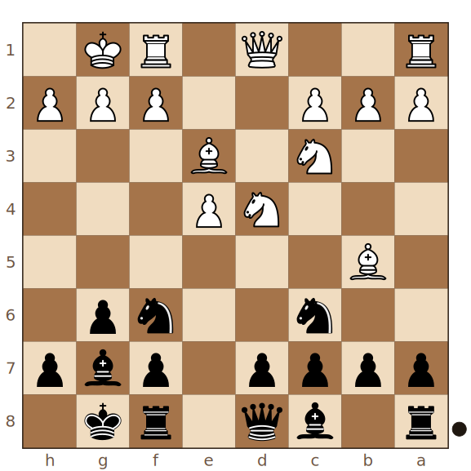
Berthold Englisch – William Steinitz · momento clave 1/5
El alfil blanco está en b5, aparentemente activo. ¿Qué jugada de caballo, algo sorprendente, deja a ese alfil sin nada que hacer y prepara ...d7-d5 con más fuerza?
Juegan negras
Pista: Piensa en mover el caballo de f6 a una casilla donde deje de estorbar el avance central y de paso quite objetivos al alfil rival.
Solución: 8…Ce7!
8...Ce7! deja al alfil blanco en b5 sin ningún objetivo y prepara ...d7-d5 acompañado de ...c7-c5 y ...d5-d4, tomando la iniciativa desde muy temprano.
Desequilibrios de material · Lección 6 · Ajedrez Integral

Slide 11
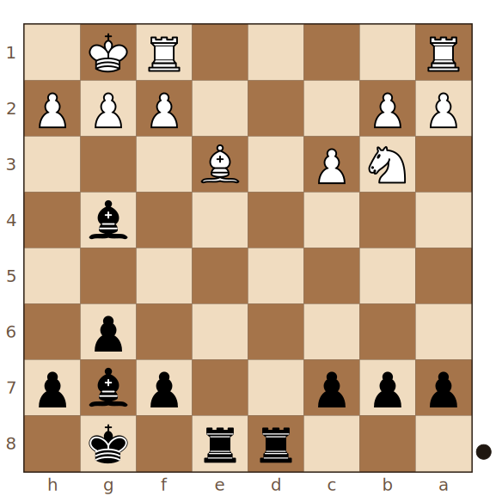
Berthold Englisch – William Steinitz · momento clave 2/5
Con la pareja de alfiles ya ganada, ¿qué avance de peón en el flanco de dama sigue la regla del color, quitándole la casilla c5 al caballo blanco?
Juegan negras
Pista: Piensa en un avance de peón que prepare además ...c7-c5 y ...a7-a5 más adelante.
Solución: 17…b6!
17...b6! sigue la regla del color: quita la casilla c5 al caballo rival y prepara nuevas rupturas de peones que restringen aún más al bando blanco.
Desequilibrios de material · Lección 6 · Ajedrez Integral

Slide 12
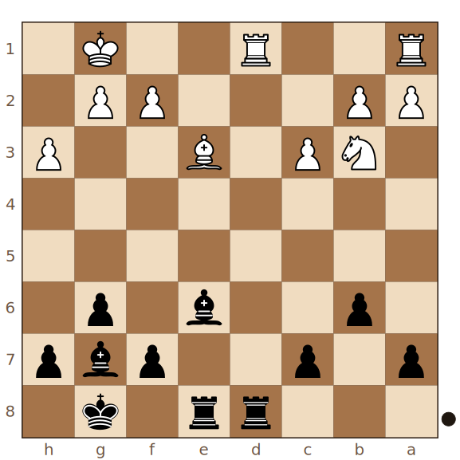
Berthold Englisch – William Steinitz · momento clave 3/5
Las negras ya colocaron un peón en b6. ¿Qué otro avance de peón central quita también la casilla d4 a las piezas menores blancas?
Juegan negras
Pista: Piensa en un avance de peón central natural que refuerce el control sobre las casillas claras y oscuras a la vez.
Solución: 19…c5!
19...c5! quita la casilla d4 tanto al caballo como al alfil blancos, reforzando el dominio posicional negro sobre el centro del tablero.
Desequilibrios de material · Lección 6 · Ajedrez Integral

Slide 13
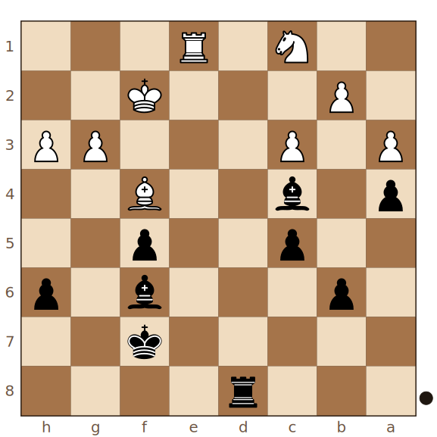
Berthold Englisch – William Steinitz · momento clave 4/5
Las negras ya tienen una gran ventaja de espacio. ¿Qué cambio de alfiles elimina a un defensor clave de la casilla d2 y transforma la ventaja en un final de caballo contra alfil claramente ganado?
Juegan negras
Pista: Piensa en ofrecer el cambio de los alfiles de casillas oscuras que quedan en el tablero.
Solución: 31…Ag5!
31...Ag5! cambia los alfiles de casillas oscuras, eliminando un defensor clave de d2. El final de caballo contra alfil resultante está claramente ganado gracias a la ventaja de espacio negra.
Desequilibrios de material · Lección 6 · Ajedrez Integral

Slide 14
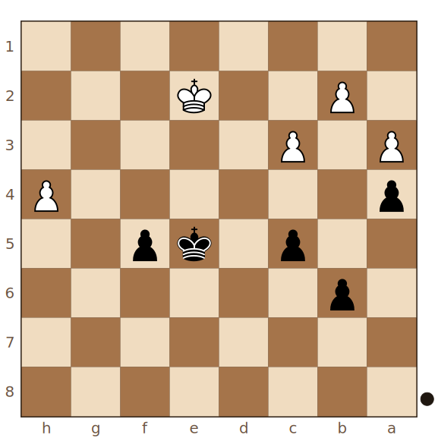
Berthold Englisch – William Steinitz · momento clave 5/5
El caballo blanco acaba de desaparecer del tablero. ¿Con qué jugada de rey se acerca el rey negro decisivamente a los peones blancos, sin dar ninguna oportunidad de contrajuego?
Juegan negras
Pista: Se trata de una jugada de rey, no de torre; cualquier otra continuación arriesgaría toda la ventaja acumulada.
Solución: 39…Rf4!
39...Rf4! es la jugada precisa que acerca al rey negro a los peones blancos con el apoyo del alfil, sin dar ninguna oportunidad de contrajuego.
Desequilibrios de material · Lección 6 · Ajedrez Integral

Slide 15
Qué nos deja esta partida
• Busca activamente ganar la pareja de alfiles en el medio juego, incluso con jugadas de caballo poco habituales como 8...Ce7!.
• Aplica la regla del color: coloca tus peones en casillas del color contrario al alfil rival para restringirlo al máximo mientras tus propios alfiles ganan diagonales.
• No te aferres a la pareja de alfiles por sistema: cambiar uno de ellos en el momento justo puede transformar la ventaja en un final ganado con más facilidad.
Desequilibrios de material · Lección 6 · Ajedrez Integral

Slide 16
Julio Granda – Axel Bachmann (Sao Paulo 2009) 1-0
Tras una serie de cambios tempranos, Granda llega a un final de dos alfiles contra alfil y caballo que el motor evalúa como prácticamente igualado, pero que en la práctica favorece claramente a quien tiene la pareja de alfiles: si juega con más precisión que su rival, tiene todas las de ganar, mientras que Black, en el mejor de los casos, solo puede aspirar a tablas. Durante casi treinta jugadas, White reubica sus piezas con paciencia (Ce2!?, Ae1!, Ac5!) sin apurar ningún cambio de peones, hasta que encuentra el momento justo para el quiebre 48.f5!, que crea el primer desequilibrio estructural real de la partida. Desde ahí, maniobras como 55.Te1! y 60.Te3! rematan la faena: el rey blanco se infiltra, el caballo negro queda dominado, y Bachmann termina rindiéndose en un final de piezas menores.
• Un final 'igualado' según el motor puede estar lejos de ser igualado en la práctica: con la pareja de alfiles, el jugador más preciso tiene serias chances de ganar sin correr riesgos reales.
• No hay que apurar los cambios de peones solo para 'abrir' la posición: hay que esperar el momento en que la ruptura realmente ayude a que los alfiles cooperen entre sí.
• Crear un desequilibrio estructural en el momento oportuno (aquí, con f4-f5) puede ser el detonante que transforma una ventaja lenta en una victoria concreta.
Desequilibrios de material · Lección 6 · Ajedrez Integral

Slide 17
Planilla: Julio Granda – Axel Bachmann
1.Cf3 1…Cf6 2.c4 2…e6 3.Cc3 3…Ab4 4.Dc2 4…O-O 5.a3 5…Axc3 6.Dxc3 6…d6 7.d4 7…b6 8.g3 8…Ab7 9.Ag2 9…c5 10.O-O 10…cxd4 11.Dxd4 11…Cc6 12.Dd3 12…d5 13.cxd5 13…Dxd5 14.Dxd5 14…Cxd5 15.Ad2 15…Tac8 16.Tfc1 16…Tfd8 17.Ae1 17…Cce7 18.Cd4 18…Cc6 19.Cf3 19…Cce7 20.b4 20…Txc1 21.Txc1 21…Tc8 22.Txc8+ 22…Axc8 23.Cd4 23…Ad7 24.e4 24…Cc7 25.f4 25…Aa4 26.Rf2 26…Cc6 27.Ce2!? 27…Cb5?! 28.Cc3 28…Cxc3 29.Axc3 29…Ab5 30.Af3 30…f6 31.Ad1 31…Ac4 32.Re3 32…Rf7 33.Ag4 33…b5 34.Ad1 34…e5 35.Ag4 35…Re7 36.h4 36…h6 37.Ac8 37…Rd6 38.Ag4 38…Ce7 39.Ah3 39…Cc6 40.Ag4 40…Ce7 41.Ad1 41…Cc8 42.Ae1! 42…Ce7 43.Af2 43…a6 44.Rd2 44…g6?! 45.Ae3 45…Cg8 46.Ac5+ 46…Rd7 47.Ag4+ 47…Ae6! 48.f5! 48…gxf5 49.exf5 49…Ad5 50.Ae2 50…Ce7 51.g4 51…Re8 52.Ae3 52…Cg8? 53.a4! 53…Ac6 54.axb5 54…axb5 55.Re1! 55…Rf7 56.Rf2 56…Rg7 57.Ac5! 57…Rf7 58.Af3 58…e4 59.Ad1 59…Ce7 60.Re3! 60…Cd5+ 61.Rd4 61…Rg7 62.Ad6 62…e3 63.Ag3 63…h5 64.Rc5 64…Cc3!? 65.Rxc6 65…Cxd1 66.Rxb5 66…Cc3+ 67.Rc4 67…Ce4 68.Ae1 68…hxg4 69.Rd3 69…Cd6 70.Rxe3 70…Cxf5+ 71.Rf4 71…Cd4 72.Af2 72…Cb5 73.Rxg4 73…Cc3 74.Ad4 74…Cb5 75.Ae3 75…Rg6 76.h5+ 76…Rf7 77.Rf4 77…Re6 78.h6 78…Rf7 79.Re4 79…Rg6 80.Rd5 80…f5 81.Rc6 81…Ca3 82.Rc5 82…Cc2 83.Ad2 83…Ca1 84.Rc4 84…Cc2 85.b5 1-0
Desequilibrios de material · Lección 6 · Ajedrez Integral

Slide 18
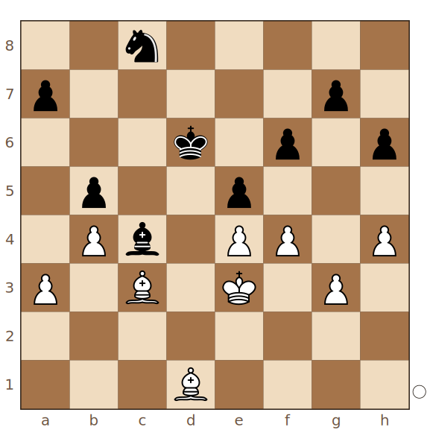
Julio Granda – Axel Bachmann · momento clave 1/6
White quiere reubicar su alfil hacia una diagonal más útil sin ceder nada de la iniciativa. ¿Qué jugada de alfil no solo frena cualquier contrajuego negro, sino que también amenaza ganar peones del flanco de rey?
Juegan blancas
Pista: Piensa en reubicar el alfil hacia f2, desde donde controla una diagonal larga y prepara una incursión más profunda.
Solución: 42.Ae1!
42.Ae1! prepara Af2, neutralizando el contrajuego negro y amenazando Ac5-f8 para ganar peones del flanco de rey, forzando nuevas debilidades en el campo negro.
Desequilibrios de material · Lección 6 · Ajedrez Integral

Slide 19
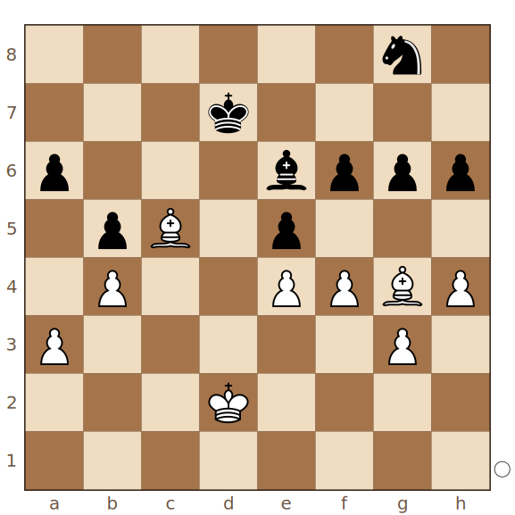
Julio Granda – Axel Bachmann · momento clave 2/6
Las blancas llevan muchas jugadas maniobrando sin apurar ningún cambio de peones. ¿Qué ruptura central crea ahora el primer desequilibrio estructural real de la partida?
Juegan blancas
Pista: Piensa en avanzar el peón f un paso más, abriendo líneas para que los alfiles cooperen de forma decisiva.
Solución: 48.f5!
48.f5! crea el desequilibrio estructural que las blancas venían buscando pacientemente, abriendo líneas que permiten a sus alfiles cooperar de forma decisiva contra la posición negra.
Desequilibrios de material · Lección 6 · Ajedrez Integral

Slide 20
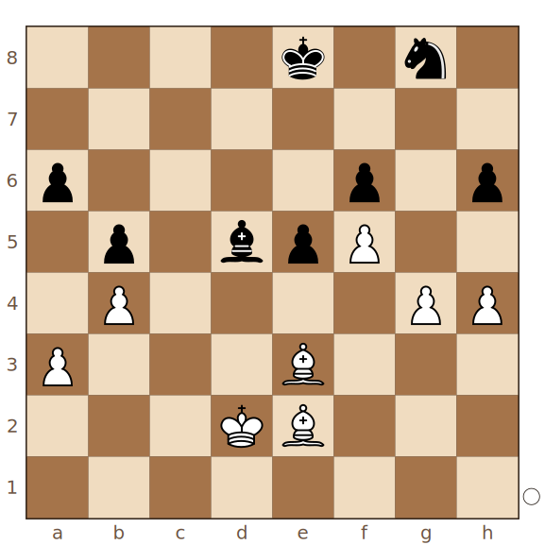
Julio Granda – Axel Bachmann · momento clave 3/6
Las blancas ya tienen una debilidad fijada en el flanco de rey. ¿Qué avance de peón en el flanco opuesto busca crear una segunda debilidad para el rival?
Juegan blancas
Pista: Piensa en un avance de peón en el flanco de dama que ataque directamente la cadena de peones negra en ese sector.
Solución: 53.a4!
53.a4! busca crear una segunda debilidad en el flanco de dama; con dos frentes de batalla abiertos, es mucho más difícil para las negras defenderlos todos a la vez.
Desequilibrios de material · Lección 6 · Ajedrez Integral

Slide 21
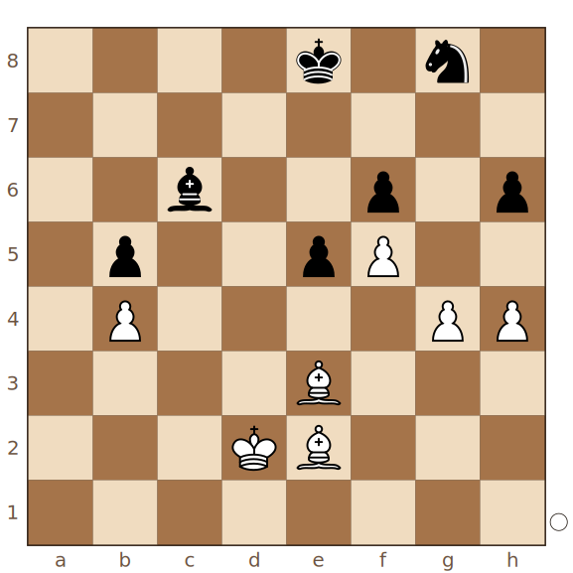
Julio Granda – Axel Bachmann · momento clave 4/6
Las blancas quieren cambiar los alfiles de casillas claras para invadir con el rey. ¿Qué jugada de torre prepara esa secuencia eliminando la defensa del peón b5?
Juegan blancas
Pista: Piensa en una jugada de torre que prepare capturar en f3 y, de paso, ataque indirectamente al peón débil b5.
Solución: 55.Re1!
55.Re1! prepara el cambio de alfiles de casillas claras en f3, tras el cual el rey blanco invadirá la posición mientras elimina al único defensor del peón b5.
Desequilibrios de material · Lección 6 · Ajedrez Integral

Slide 22
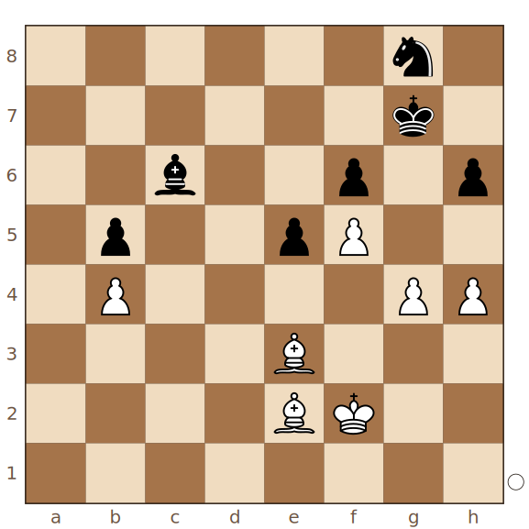
Julio Granda – Axel Bachmann · momento clave 5/6
Cambiar los alfiles de inmediato con Af3 sería prematuro. ¿Qué jugada de alfil mantiene al caballo negro fuera de juego mientras se completa la maniobra?
Juegan blancas
Pista: Piensa en una jugada de alfil que controle la casilla de la que el caballo rival quiere salir.
Solución: 57.Ac5!
57.Ac5! mantiene al caballo negro fuera de juego; cambiar los alfiles antes de tiempo habría regalado gran parte de la ventaja acumulada.
Desequilibrios de material · Lección 6 · Ajedrez Integral

Slide 23
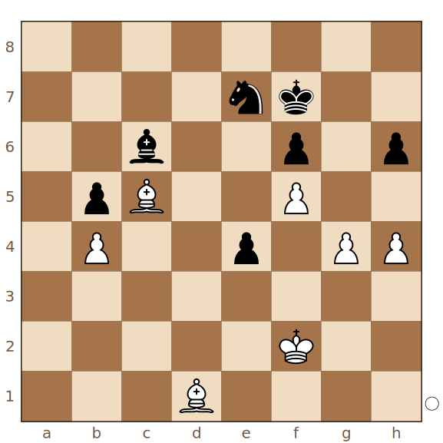
Julio Granda – Axel Bachmann · momento clave 6/6
Antes de capturar el peón e4, las blancas prefieren traer una pieza más a la acción. ¿Qué jugada de rey completa la infiltración decisiva?
Juegan blancas
Pista: Piensa en centralizar aún más al rey blanco antes de definir la captura del peón central negro.
Solución: 60.Re3!
60.Re3! completa la infiltración decisiva del rey blanco; capturar el peón e4 de inmediato habría sido prematuro sin haber traído primero al rey a la acción.
Desequilibrios de material · Lección 6 · Ajedrez Integral

Slide 24
Qué nos deja esta partida
• No confíes ciegamente en una evaluación 'igualada' del motor: en finales con pareja de alfiles, la dificultad práctica de defender suele favorecer claramente al bando con los dos alfiles.
• Maniobra con paciencia y esperá el momento justo para romper la estructura de peones; no toda ruptura temprana ayuda a tus propias piezas.
• Una vez fijada una debilidad en un flanco, busca crear una segunda debilidad en el flanco opuesto: dos frentes de ataque son mucho más difíciles de defender que uno solo.
Desequilibrios de material · Lección 6 · Ajedrez Integral

Slide 25
Alexander Grischuk – Michael Roiz (Ningbo 2011) 1-0
Grischuk gana la pareja de alfiles en una posición totalmente simétrica y abierta, el escenario ideal para explotarla con paciencia. Sin embargo, las negras defienden con precisión y evitan que las blancas coloquen sus peones siguiendo la regla del color: en algún momento hay que fijar debilidades propias en f5 y h5 para poder progresar. La lección central de esta partida es que, aun violando esa regla general, White sigue ganando: las debilidades creadas en el bando negro (f5, h5 y luego b7) son tan serias que compensan de sobra la limitación del propio alfil. La conversión final, con el rey blanco marchando hacia el flanco de dama mientras los alfiles encierran al rey y al caballo negros, es un modelo de técnica en finales de alfiles contra caballo.
• La regla del color (poner los peones propios en el color contrario al alfil rival) es una guía general, no una ley absoluta: a veces hay que violarla para crear debilidades suficientemente serias en el bando rival.
• En posiciones muy simétricas y abiertas, la pareja de alfiles puede mejorar la posición de forma gradual usando tres recursos: dominar al caballo rival, cortar al rey enemigo del flanco donde se necesita, y provocar zugzwang.
• Cuando ya no hay forma de progresar sin ceder algo, comparar las debilidades propias con las que se le crean al rival es más importante que aferrarse a un principio general como la regla del color.
Desequilibrios de material · Lección 6 · Ajedrez Integral

Slide 26
Planilla: Alexander Grischuk – Michael Roiz
1.e4 1…c6 2.d4 2…d5 3.e5 3…Af5 4.Cf3 4…e6 5.Ae2 5…c5 6.Ae3 6…Cd7 7.Cbd2 7…Ce7 8.c4 8…Cc6 9.O-O 9…Ae7 10.cxd5 10…exd5 11.dxc5 11…O-O 12.Cb3 12…Cdxe5 13.Cxe5 13…Cxe5 14.Cd4 14…Ad7 15.Db3 15…Axc5 16.Dxd5 16…Axd4 17.Axd4 17…Cc6 18.Ac3 18…Ae6 19.Dc5 19…Te8 20.Tfd1 20…De7 21.Dxe7 21…Txe7 22.Td2 22…Td8 23.Txd8+ 23…Cxd8 24.Td1 24…Td7 25.Txd7 25…Axd7 26.f3 26…Ce6 27.Rf2 27…Ac6 28.Re3 28…Ad5 29.a4 29…f5!? 30.g3 30…Rf7 31.b4 31…a6 32.Ae5 32…g6 33.g4! 33…Ab3? 34.gxf5 34…gxf5 35.a5 35…Ad5? 36.Ad3 36…Rg6 37.h4 37…h5 38.f4 38…Ac6 39.Rd2 39…Ab5 40.Ac2 40…Cd8 41.Ab3 41…Ae8 42.Rc3 42…Cc6 43.Ad5 43…Af7 44.Af3 44…Ae6 45.Ac7! 1-0
Desequilibrios de material · Lección 6 · Ajedrez Integral

Slide 27
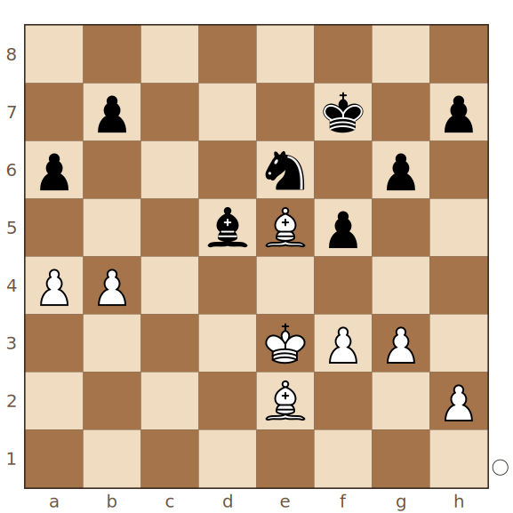
Alexander Grischuk – Michael Roiz · momento clave 1/3
Las negras acaban de reforzar su flanco de rey con ...g7-g6. ¿Qué avance de peón blanco plantea una decisión crítica: capturar en g4 (estructura mala) o dejar que White capture en f5 (debilidad permanente)?
Juegan blancas
Pista: Piensa en un avance de peón que ataque directamente al peón f5 negro, obligándolo a definirse.
Solución: 33.g4!
33.g4! obliga a las negras a elegir entre dos males: capturar en g4 fija sus peones en el color equivocado, y no capturar permite a las blancas tomar en f5, creando una debilidad permanente de todos modos.
Desequilibrios de material · Lección 6 · Ajedrez Integral

Slide 28
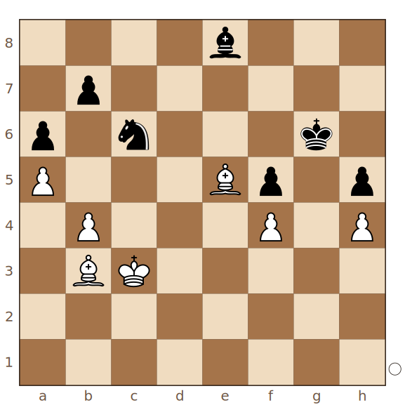
Alexander Grischuk – Michael Roiz · momento clave 2/3
Con el rey negro ya lejos del flanco de dama, ¿qué jugada de alfil se instala en una casilla central que encierra al rey rival fuera del juego de forma casi permanente?
Juegan blancas
Pista: Piensa en llevar el alfil a una casilla central desde donde controle diagonales hacia ambos flancos.
Solución: 43.Ad5
43.Ad5! encierra al rey negro fuera del juego, dando a las blancas total libertad para elegir cómo seguir progresando sin ningún temor a contrajuego.
Desequilibrios de material · Lección 6 · Ajedrez Integral

Slide 29
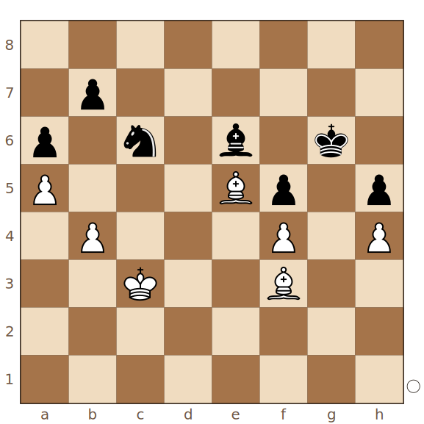
Alexander Grischuk – Michael Roiz · momento clave 3/3
Las blancas quieren rematar la partida atacando el caballo y preparando el avance decisivo en el flanco de dama. ¿Qué jugada de alfil deja a las negras sin ninguna defensa satisfactoria?
Juegan blancas
Pista: Piensa en una jugada de alfil que ataque directamente al caballo negro mientras prepara el avance de los peones del flanco de dama.
Solución: 45.Ac7!
45.Ac7! deja a las negras sin defensa satisfactoria: la amenaza combinada de b4-b5 y a5-a6 es imparable, y las negras terminan perdiendo material de forma decisiva.
Desequilibrios de material · Lección 6 · Ajedrez Integral

Slide 30
Qué nos deja esta partida
• La regla del color es una guía general útil, pero no absoluta: evalúa siempre si las debilidades que le creas al rival compensan la limitación que te autoimpones.
• En posiciones abiertas y simétricas, usa tus alfiles para dominar al caballo rival, cortar al rey enemigo de un flanco y crear zugzwangs sucesivos.
• Antes de definir una estructura de peones, piensa qué debilidades quedan fijas en el bando rival, no solo en el propio: eso determina si vale la pena la ruptura.
Desequilibrios de material · Lección 6 · Ajedrez Integral

Slide 31
Para practicar
Reproduce la partida Englisch–Steinitz y marca en qué jugada se cumple cada uno de los cuatro planes clásicos. Después juega contra el motor la posición de Grischuk–Roiz con el bando de la pareja de alfiles, tratando de dominar al caballo rival aunque no puedas aplicar la regla de colocación de color de manera perfecta.
En la página del curso puedes recorrer cada partida con los comentarios, adivinar las jugadas clave en el tablero y continuar cualquier posición contra el motor (Stockfish). La hoja de ejercicios en PDF reúne los momentos clave de esta lección para resolver sin tablero.
• Primero recorre la partida completa leyendo los comentarios.
• Después haz el modo "adivinar las jugadas clave" hasta acertar todas.
• Por último responde el cuestionario y anota con tus palabras las reglas de la lección.
Desequilibrios de material · Lección 6 · Ajedrez Integral

